Slide 1
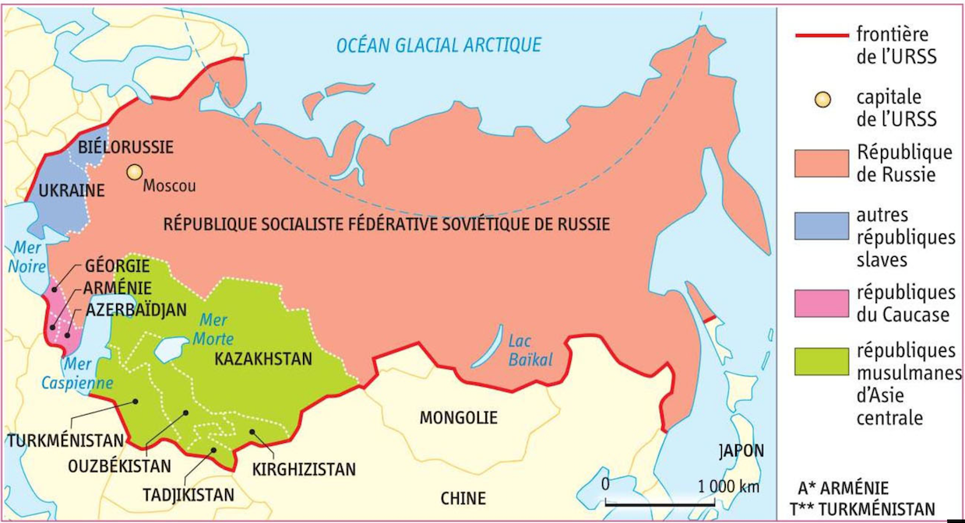
Création de l’URSS
1922

Slide 2
Staline au pouvoir
1924

Slide 3
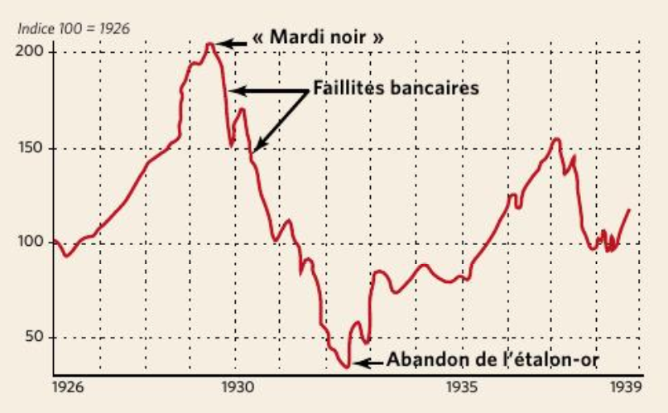
Crise économique mondiale
1929

Slide 4
Allemagne
nazie
1933-1945

Slide 5
Hitler chancelier en Allemagne
Janvier 1933

Slide 6
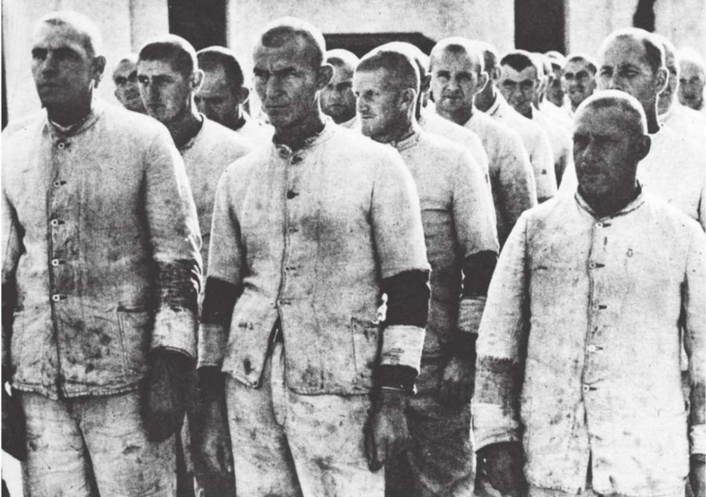
Ouverture du camp de Dachau
1933

Slide 7
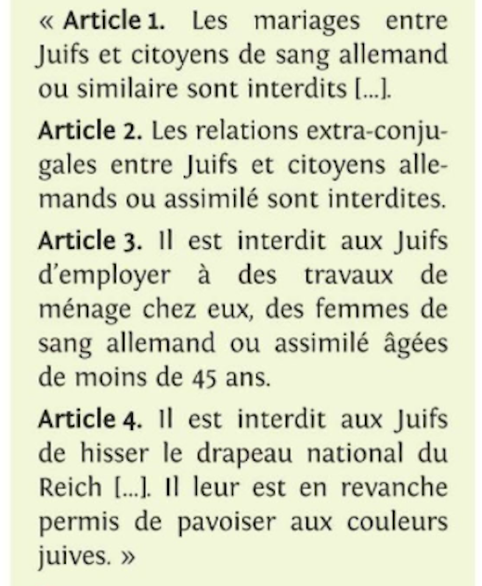
Lois de Nuremberg
1935

Slide 8
Manifestation des ligues à Paris
6 février 1934

Slide 9
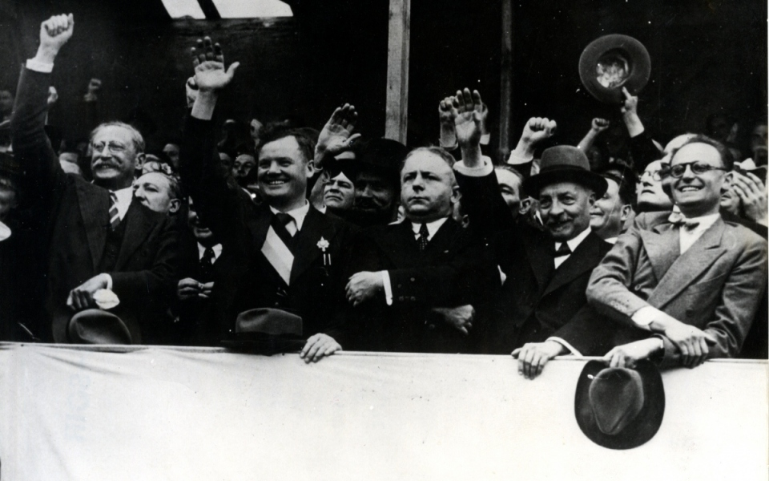
Front populaire en France
1936-1938

Slide 10
Accords de Matignon
1936

